Slide 1
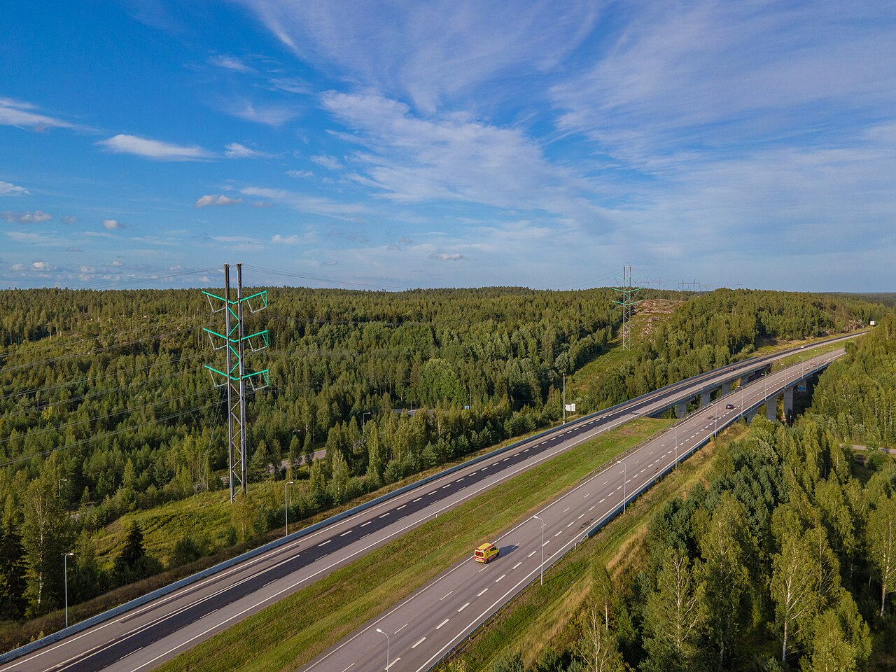
第十五届中国创新创业大赛 · 北斗时空信息专业赛
北斗巡知
面向低空持续巡检的时空局部诊断与模型持续更新平台
首个应用场景：输电走廊通道风险巡检
01
Notes:
[Sources]
- Project positioning and prototype: D:/Desktop/北斗智巡/beidou_competition_shared
- Cover image: https://commons.wikimedia.org/wiki/File:Aerial_view_of_Porvoo_Ilola_electricity_pylons.jpg
[/Sources]

Slide 2
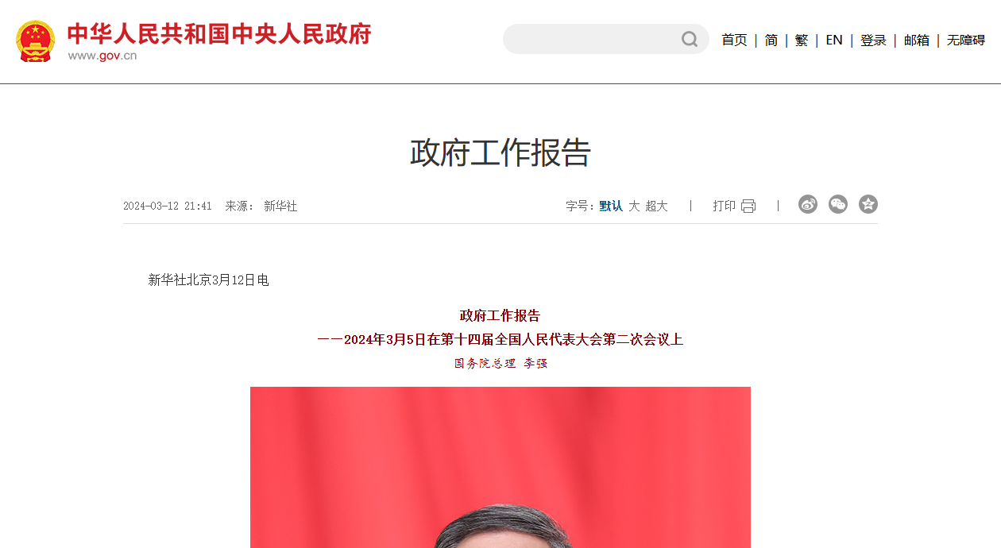
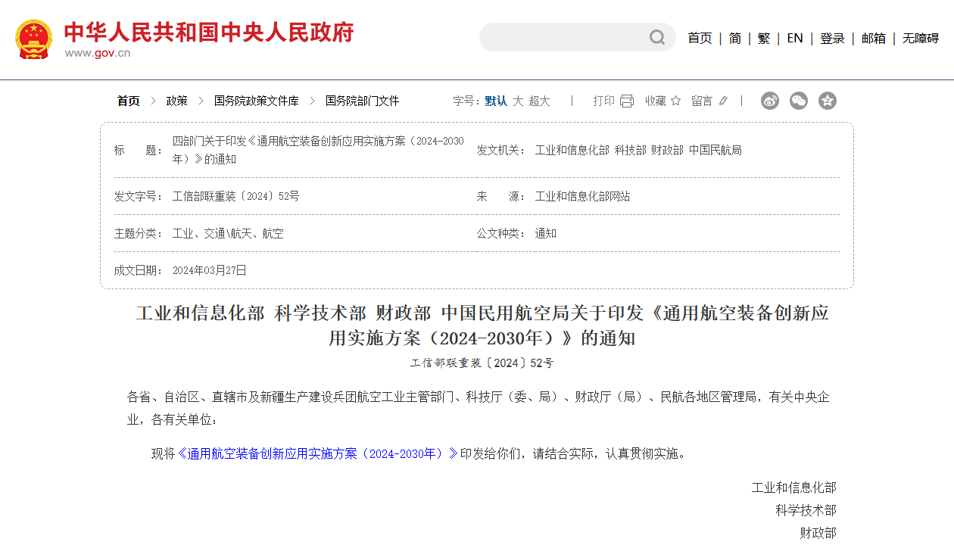
政策原文证据
政策不是背景装饰：低空经济与通航装备已进入国家部署
两份国家文件原文
2024
2030
低空经济
万亿元级
首次写入政府工作报告
列为新的增长引擎
通航装备形成万亿元级市场规模
5362亿
首个场景
北斗产业基础
电力巡检
中国政府网 · 政府工作报告
中国政府网 · 四部门联合文件
2023年卫星导航与位置服务产业产值
高频、跨区域、结果可进入任务闭环
左：2024年政府工作报告 | 右：通用航空装备创新应用实施方案（2024—2030年）
宏观产业规模说明政策与产业窗口，不等同于本项目可直接获得的市场规模。
02
Notes:
[Sources]
- 2024 Government Work Report screenshot and claim: https://www.gov.cn/yaowen/liebiao/202403/content_6939153.htm
- General Aviation Equipment Innovation Application Implementation Plan (2024-2030): https://www.gov.cn/zhengce/zhengceku/202403/content_6942115.htm
- 中国卫星导航定位协会：《2024中国卫星导航与位置服务产业发展白皮书》；2023年产业总体产值5362亿元。
- Boundary: macro figures describe the policy and industry window, not this project's directly addressable market.
[/Sources]

Slide 3
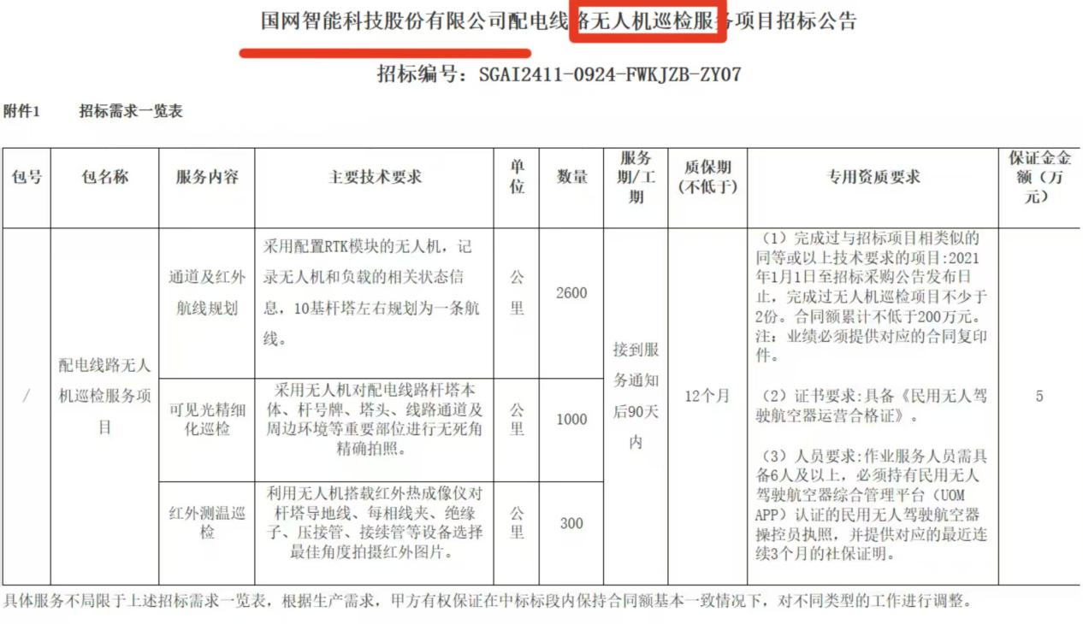
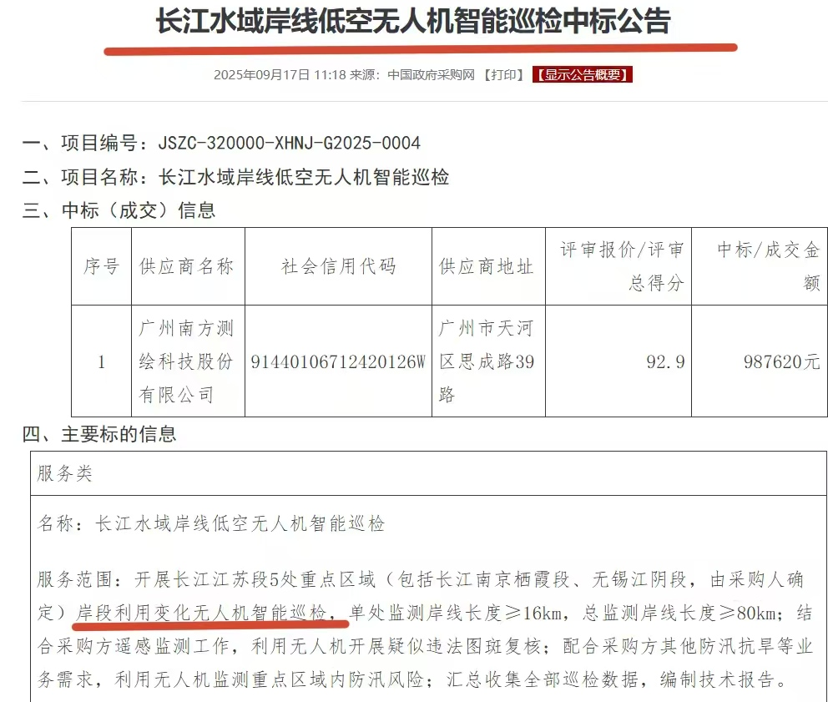
市场与采购验证
市场增长不是空泛概念：工业级无人机与巡检采购同步扩张
工业级无人机市场规模（亿元）
国网配电线路无人机巡检招标：RTK + 可见光 + 红外
长江水域岸线智能巡检采购：监测岸线不少于80km
151.8亿 → 650.68亿 → 1710.5亿（2029E）
2019-2024年复合增长率约33.79%；数据来源：弗若斯特沙利文，锐观咨询整理
宏观市场说明行业在增长，公开采购说明客户正在付费；本项目切入的是巡检软件与持续学习能力，不是无人机整机。
03
Notes:
[Sources]
- 市场规模与增速：D:/Program Files (x86)/xwechat_files/wxid_2ntrnvxgy2sy22_cae2/msg/file/2026-08/无人机市场规模(2).docx；原标注来源为弗若斯特沙利文、锐观咨询整理。
- 电力采购案例：国网智能科技股份有限公司配电线路无人机巡检服务项目招标公告，招标编号 SGAI2411-0924-FWKJZB-ZY07。
- 跨行业采购案例：中国政府采购网《长江水域岸线低空无人机智能巡检中标公告》，项目编号 JSZC-320000-XHNJ-G2025-0004。
- Boundary: market figures describe the industry context, not this project's directly addressable revenue.
[/Sources]

Slide 4
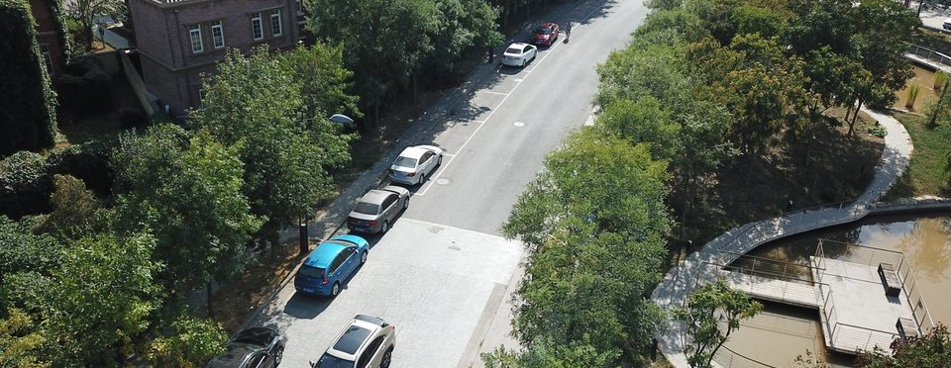
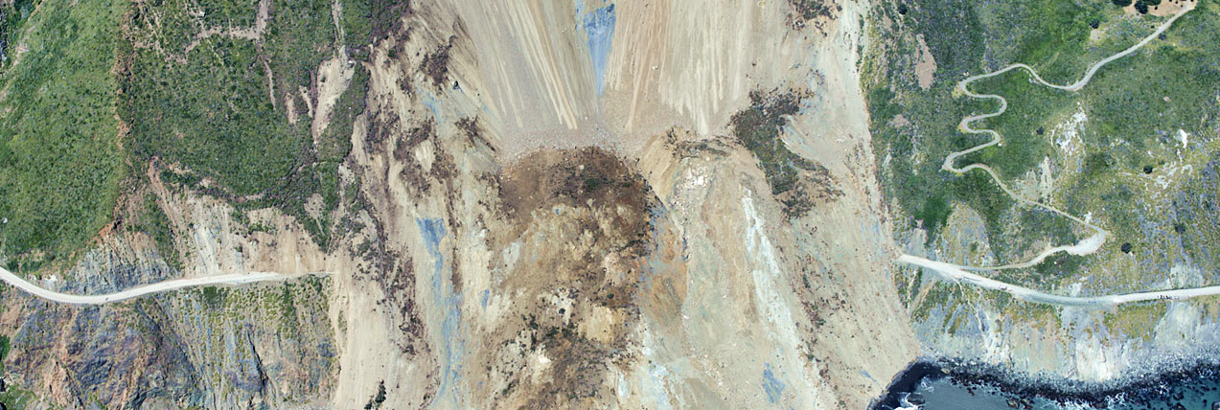
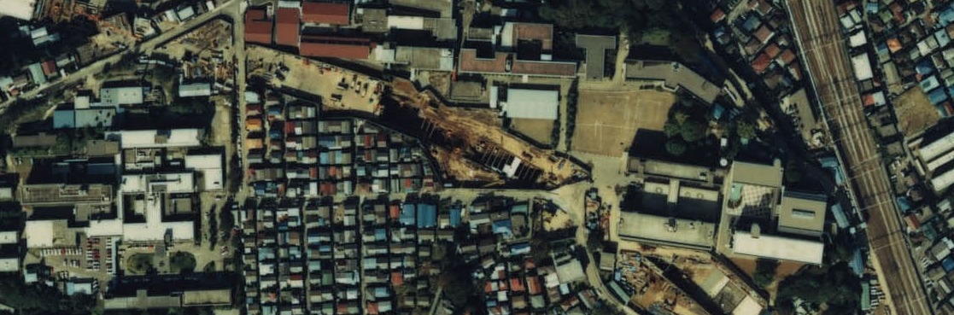
业务痛点
一次巡检越飞越久，模型会在局部区域先失效
持续巡检同时面临新类别、跨区域漂移与有限回放预算
传统模型通常先在某些地点失效，而不是所有区域同时下降。
公开航拍样例｜车辆类别持续进入
山区边坡｜地貌与视角显著变化
施工区域｜高风险样本更稀少
① 新类别持续出现
车辆、施工目标陆续加入
② 同类跨区发生漂移
光照、视角与定位噪声
③ 历史知识被覆盖
均匀回放忽略重点区域
因此必须看分区域遗忘率：全局准确率正常，也可能掩盖山区、边坡和施工区的局部失效。
04
Notes:
[Sources]
- VisDrone public aerial sample: D:\Desktop\北斗智巡\beidou_competition_shared\assets\aerial\visdrone-road-observation.jpg
- Mountain landslide and construction-zone public aerial images: D:/Desktop/北斗智巡/beidou_competition_shared/assets/aerial/README_CN.md
- Project problem framing and audited result boundary: D:/Desktop/北斗智巡/beidou_competition_shared/data_contract/public_result.json
[/Sources]

Slide 5
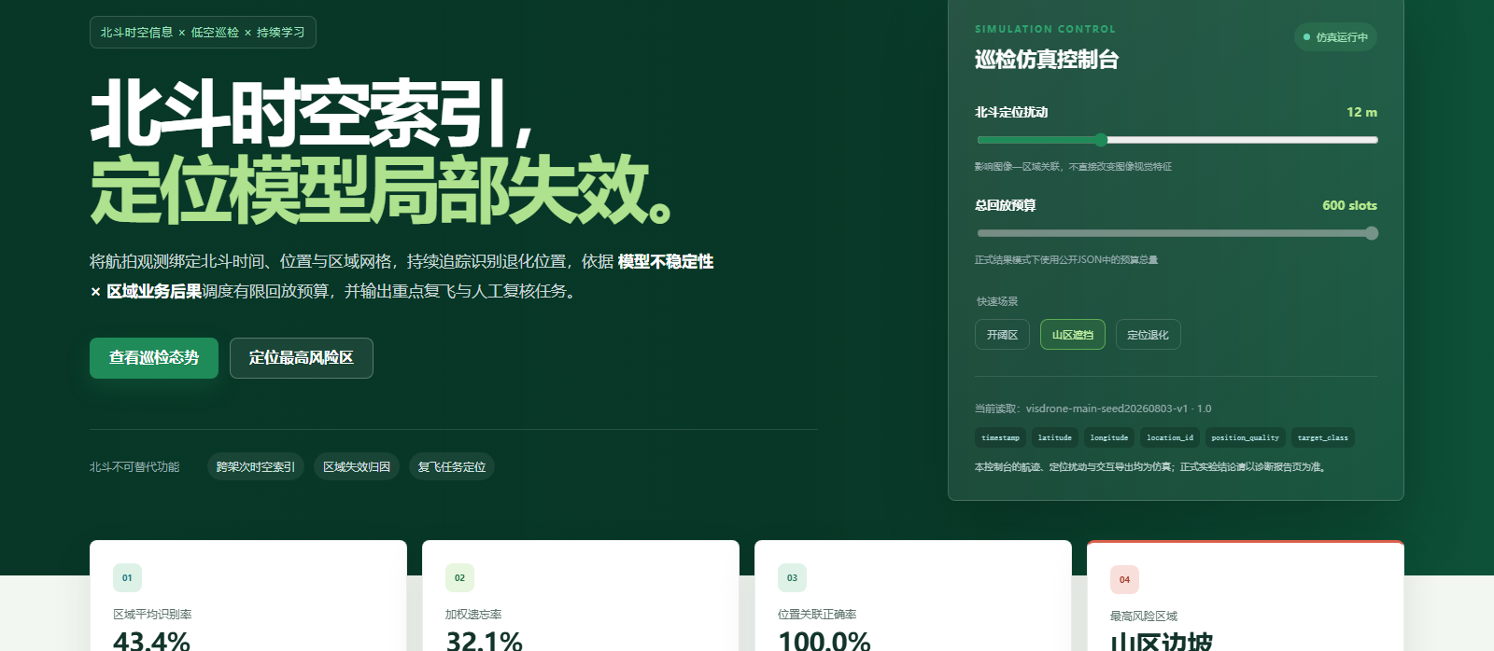
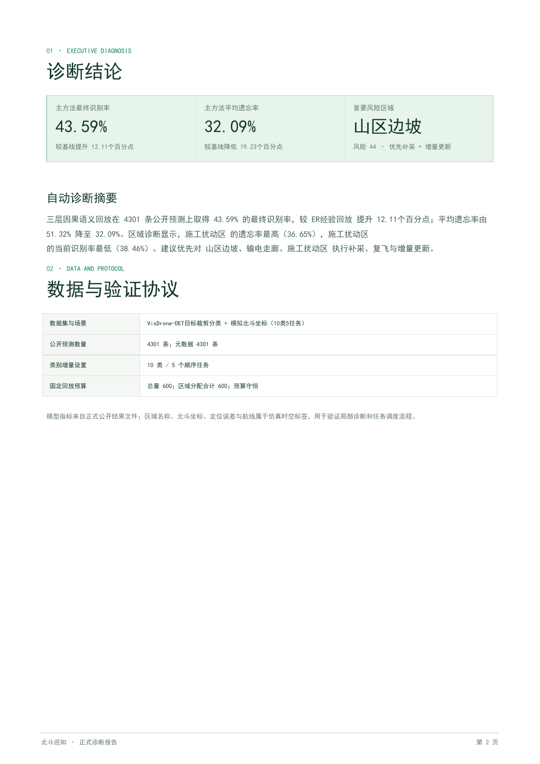
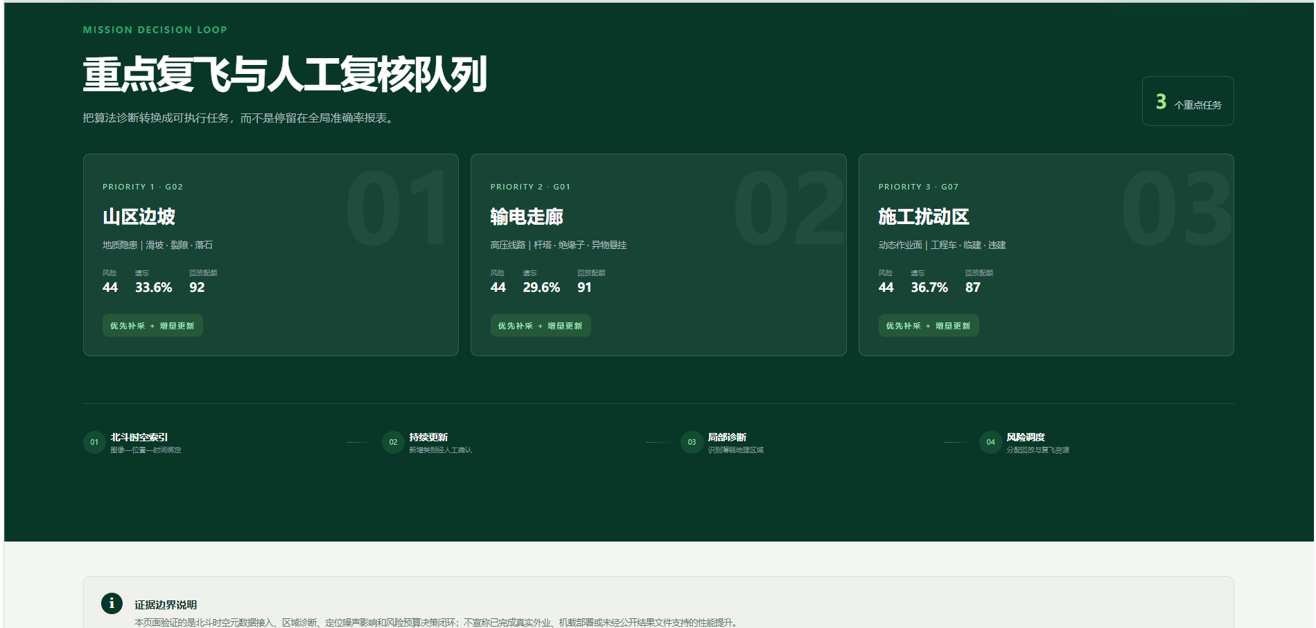
解决方案
系统把一次无人机巡检变成可执行的诊断闭环
北斗记录每帧时间与位置，AI识别沿线目标，平台定位模型薄弱区域并生成复飞与更新建议。
2
3
4
真实输电走廊航拍
1
图像、坐标与时间戳关联
分区域诊断结论
复飞与人工复核建议
生成可执行任务
图像识别、北斗索引、局部诊断和任务输出形成同一条可执行闭环。
最终输出
北斗不可替代的作用
区域风险排序、重点复飞坐标、人工复核任务、模型更新建议
让每次识别结果可定位、可分区、可回溯，并能直接转化为巡检任务
05
Notes:
[Sources]
- https://commons.wikimedia.org/wiki/File:Aerial_view_of_Porvoo_Ilola_electricity_pylons.jpg
- https://commons.wikimedia.org/wiki/File:Mud_Creek_Landslide_(southeast_of_Gorda,_California,_USA).jpg
- https://commons.wikimedia.org/wiki/File:Aerial_perspective_of_the_bridge_across_Dongshan_river.jpg
- https://commons.wikimedia.org/wiki/File:Aerial_photo_of_construction_site_of_Akabanedai_tunnel.jpg
- Asset provenance: D:/Desktop/北斗智巡/beidou_competition_shared/assets/aerial/README_CN.md
[/Sources]

Slide 6
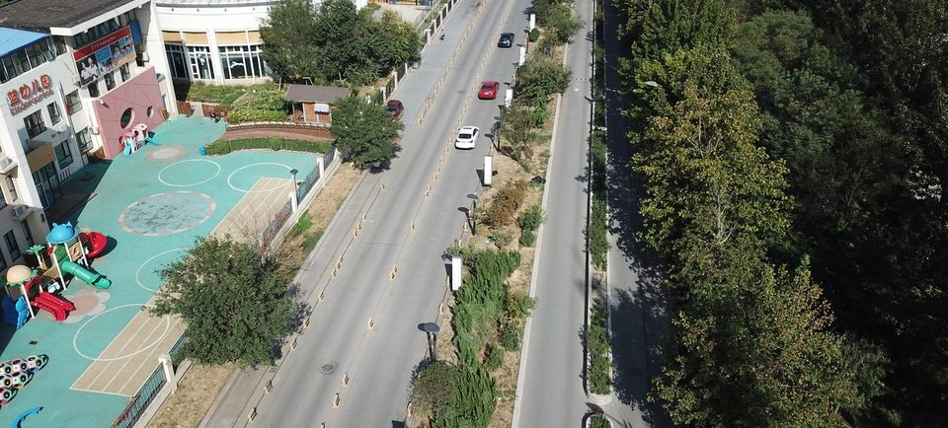
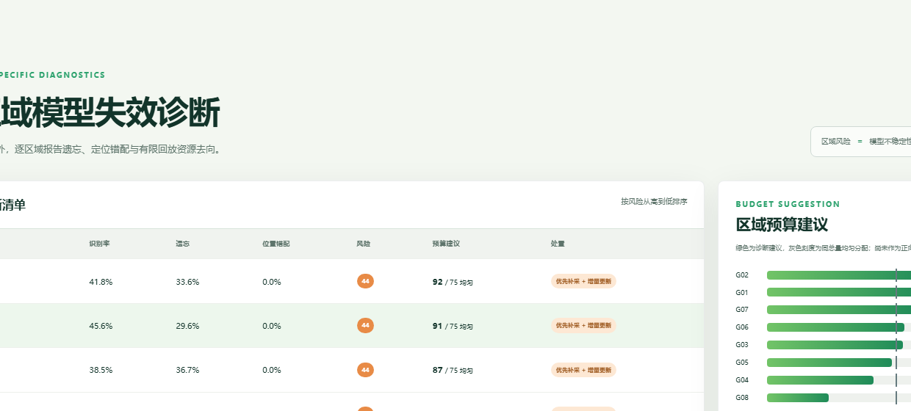
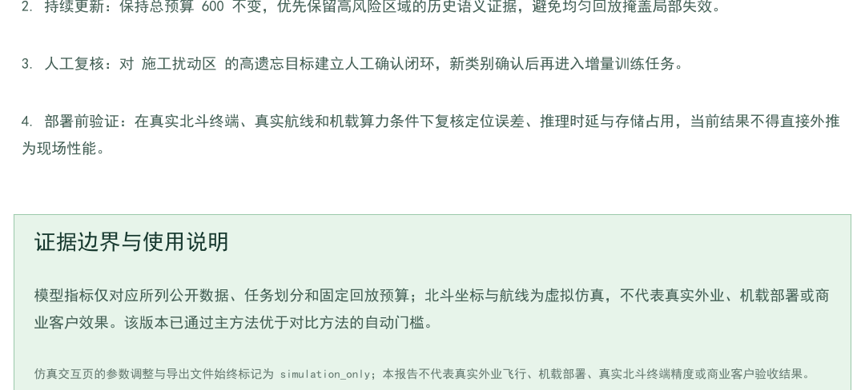
端到端流程
从一次巡航到复飞决策，形成8步闭环
① 航拍采集与目标识别
② 时空关联与局部诊断
③ 复飞任务与模型更新
01
创建任务
02
北斗巡航
03
时空关联
04
目标识别
确定航线与目标
采集图像与坐标
编号 + 时间戳绑定
类别与置信度
05
局部诊断
06
风险调度
07
任务决策
08
模型更新
识别薄弱区域
建议回放预算
复飞与人工复核
新类别确认后启动
前端展示任务状态；训练只在新类别确认或纠错样本积累后，于服务器侧启动。
06
Notes:
[Sources]
- Workflow content follows the project data contract: D:/Desktop/北斗智巡/beidou_competition_shared/data_contract/public_result.json.
- Updated frontend captured from http://127.0.0.1:8766/frontend/index.html on 2026-08-06.
- VisDrone aerial imagery and the formal diagnostic report are project-local evidence assets.
[/Sources]

Slide 7
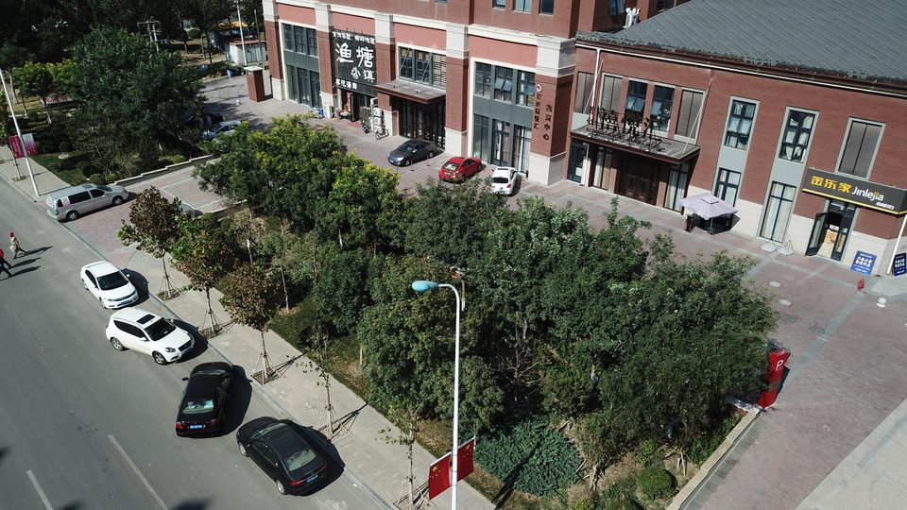
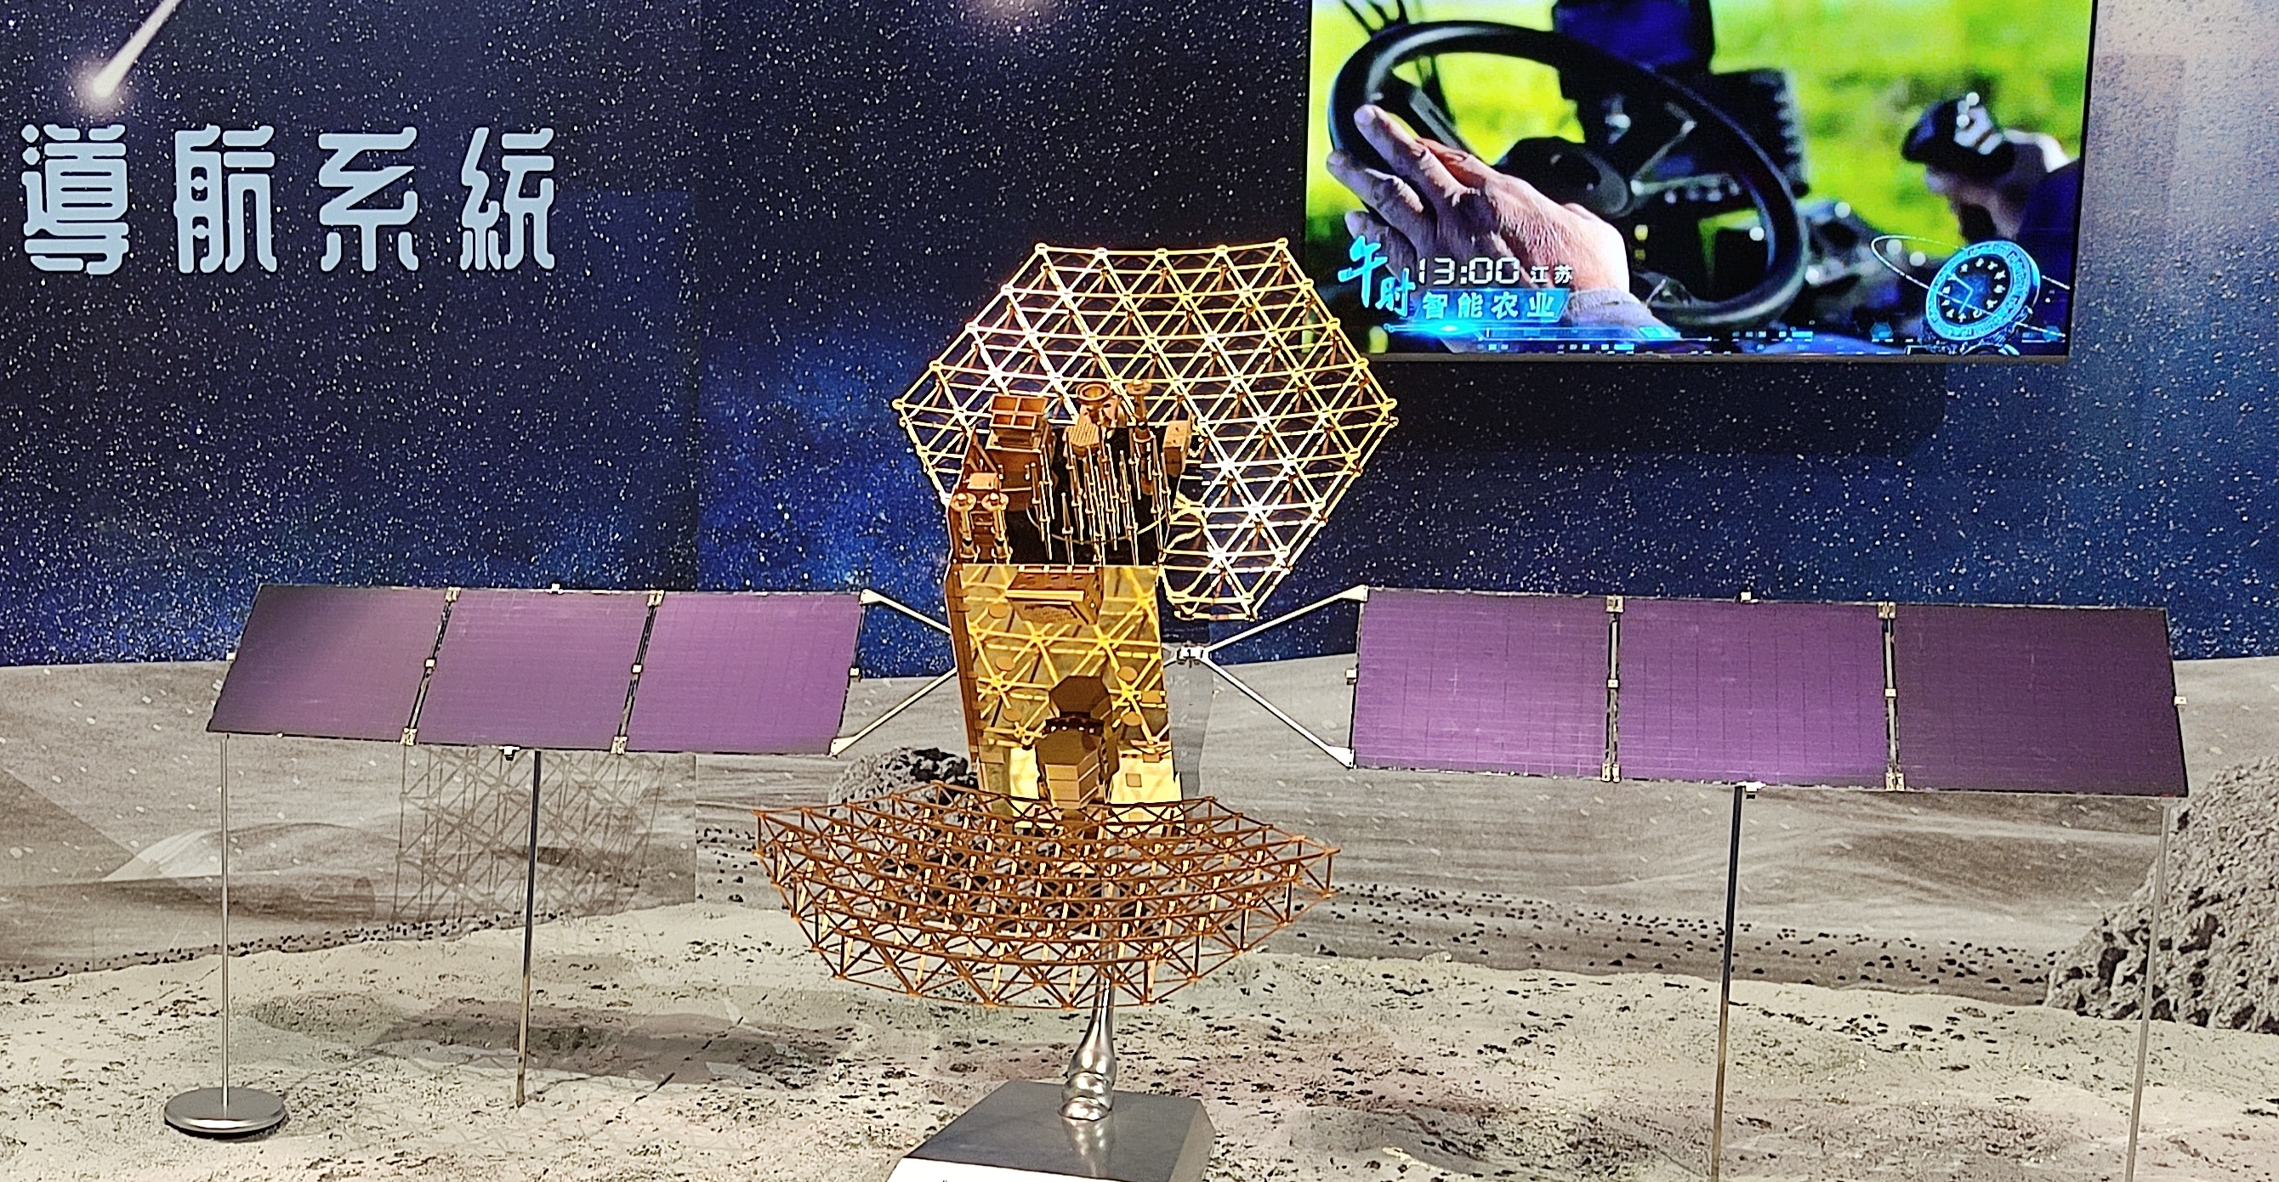
北斗与AI融合
北斗不负责分类，它让模型知道在哪里失效
视觉识别模型
类别 / 置信度
知识表征
样本编号 + 时间戳
航拍图像
时空索引
区域划分
location_id
风险标签
局部风险诊断
北斗坐标 · 时间 · 定位质量
诊断结果 → 回放预算建议 + 重点复飞坐标 + 人工复核任务
经纬度不直接输入视觉分类网络；北斗负责空间索引、定位诊断结果和复飞任务。
07
Notes:
[Sources]
- VisDrone public aerial sample: D:\Desktop\北斗智巡\beidou_competition_shared\assets\aerial\visdrone-parking-observation.jpg
- BeiDou-3 satellite mockup: https://commons.wikimedia.org/wiki/File:Beidou-3_Satellite_Mockup.jpg (CC BY-SA 4.0, AKAMGO yalms).
- Project Beidou/AI technical boundary: D:/Desktop/北斗智巡/beidou_competition_shared/data_contract/public_result.json
[/Sources]

Slide 8
核心算法
三层稳健知识回放，在固定预算下同时学新类、保旧类
私有算法黑盒
输入
输出
三层稳健知识回放
• 新类别确认样本
• 历史知识表征
• 区域风险权重
• 固定回放预算
• 候选新模型
• 准确率与遗忘率
• 分区诊断结果
• 发布 / 回滚结论
01
知识保真层
保留类别关键知识，不缓存大量原图
02
因果稳健层
抑制光照、视角与背景的虚假关联
03
预算调度层
在固定600样本预算内平衡新旧知识
对外提供接口和脱敏结果；训练源码与权重保留在算法负责人侧。
08
Notes:
[Sources]
- Project private algorithm design summary. Public-facing name: 三层稳健知识回放.
- Audited public result: D:/Desktop/北斗智巡/beidou_competition_shared/data_contract/public_result.json
[/Sources]

Slide 9
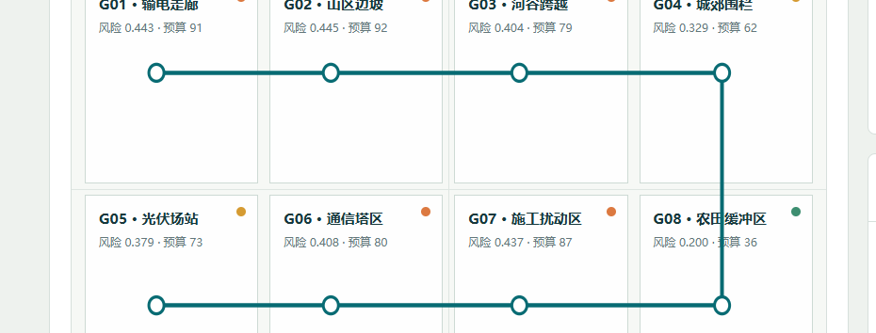
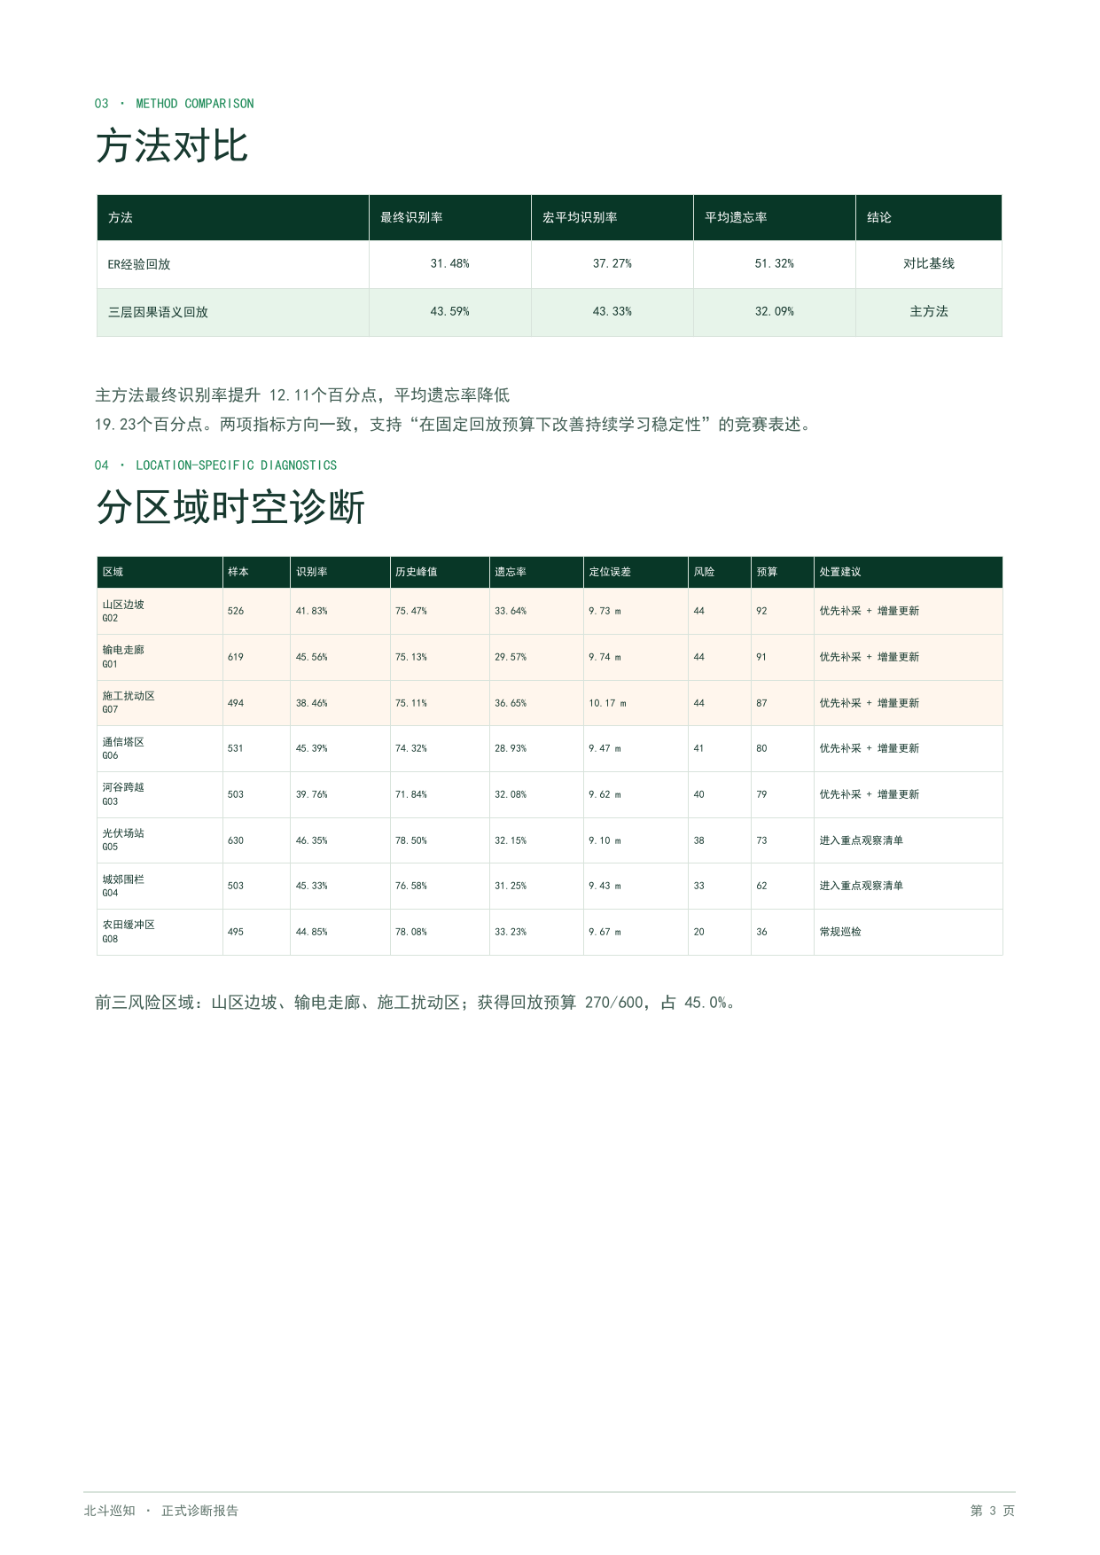
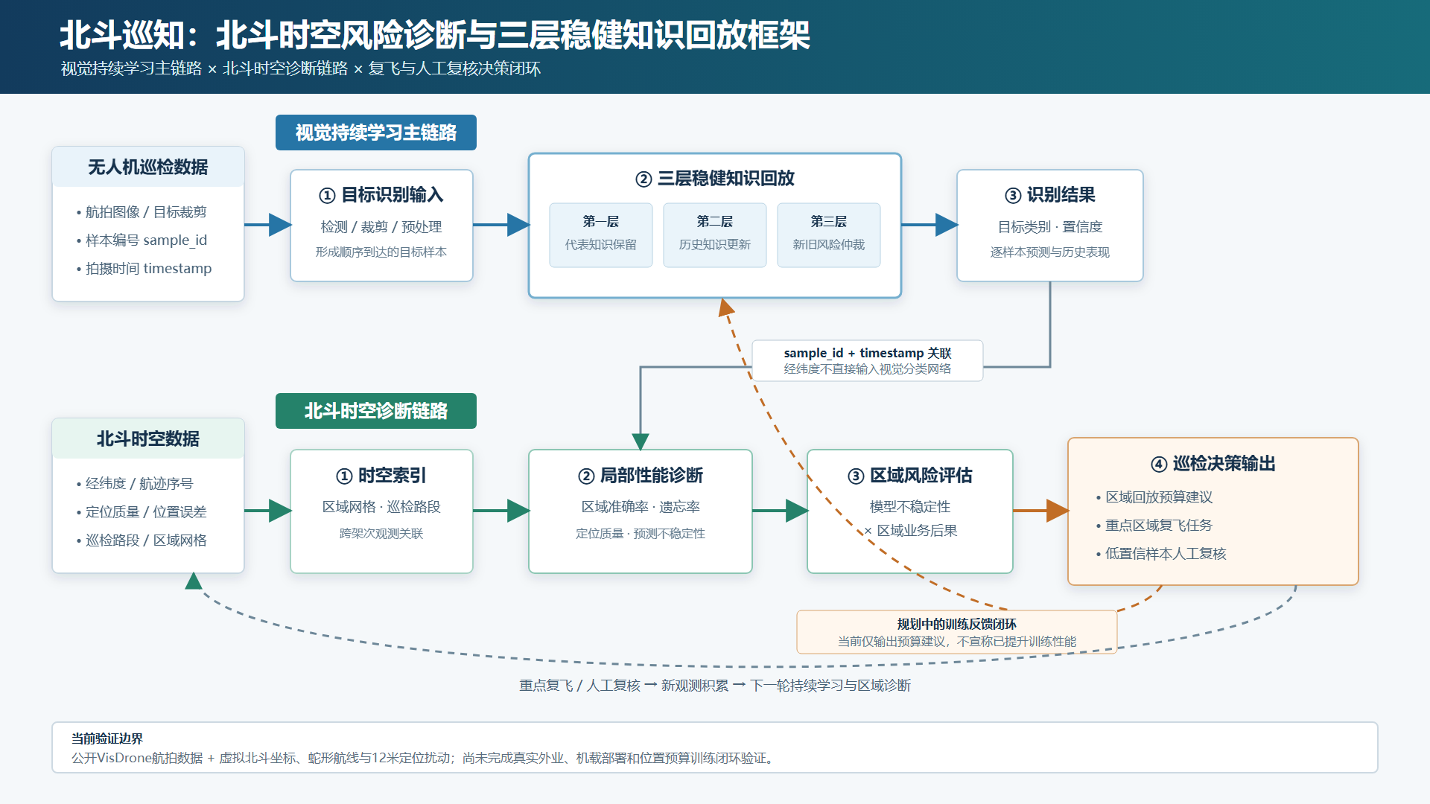
项目创新
三项创新把通用持续学习变成北斗巡检方案
时空索引与局部诊断
风险预算与任务调度
三层稳健知识回放
虚拟北斗航线与8个风险分区
方法对比与分区域诊断表
视觉持续学习与北斗诊断双链路
01
北斗坐标绑定
01
固定预算约束
01
类别增量学习
02
分区域统计性能
02
高风险区域优先
02
因果约束抑制干扰
03
输出重点复飞坐标
03
输出重点样本清单
03
核心算法黑盒部署
空间索引、风险调度与稳健回放不是三个孤立模块，而是同一巡检决策链。
09
Notes:
[Sources]
- Innovation claims are bounded by the audited result contract: D:/Desktop/北斗智巡/beidou_competition_shared/data_contract/public_result.json.
- Visual evidence uses the project route map, formal diagnostic report and system framework.
- Dynamic location-budget training improvement remains a planned deeper validation item.
[/Sources]

Slide 10
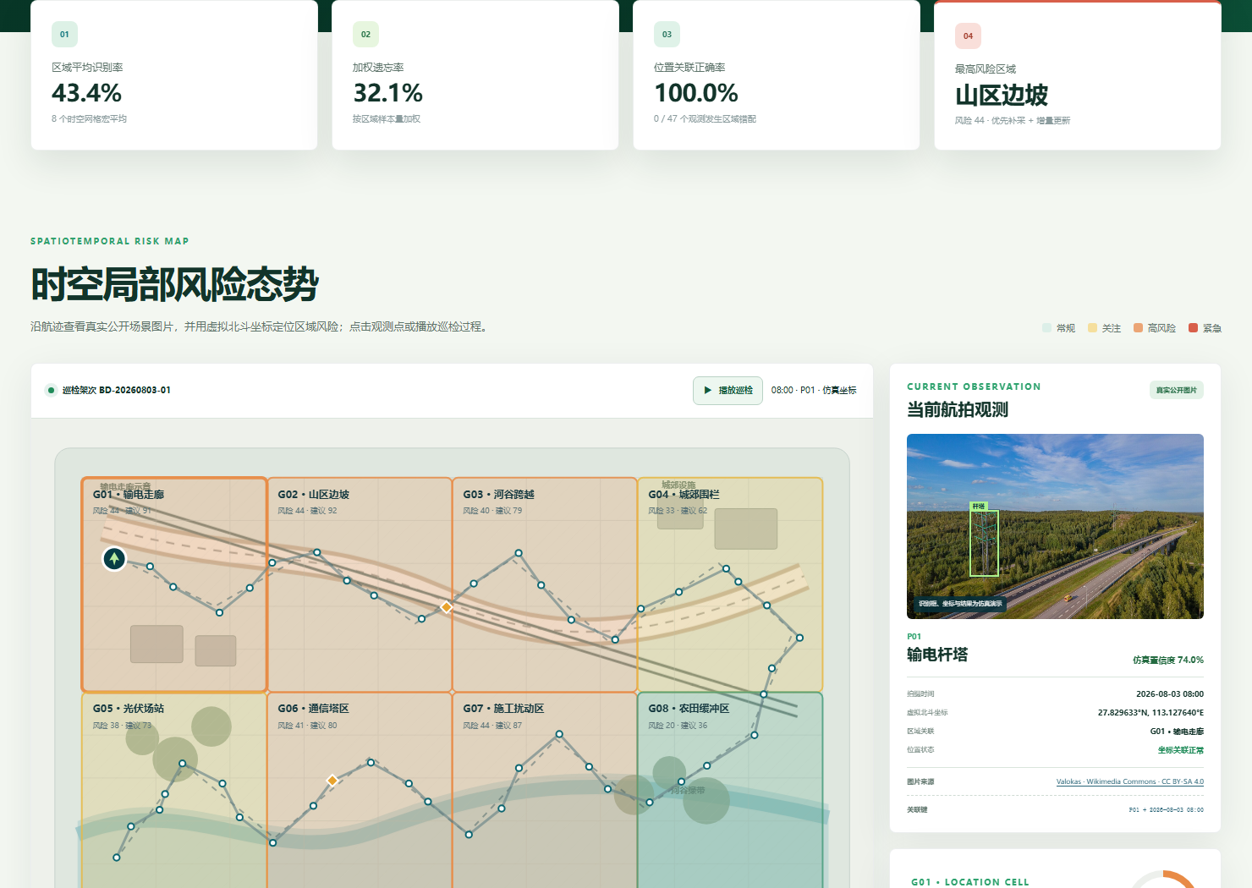
产品原型
评委可以直接看到：算法结果如何变成巡检决策
当前原型已呈现
✓ 虚拟北斗航线与8个区域
2
1
✓ 区域风险与回放预算排序
✓ ER与三层方法结果对比
3
✓ 高风险区域复飞建议
最新前端：航线、风险分区、当前观测与定位信息联动
1 航线与风险分区
2 当前航拍观测
3 区域诊断与复飞建议
✓ 证据边界与正式诊断报告
地图联动
航线、观察点、风险等级与复飞建议在同一页面呈现
10
Notes:
[Sources]
- Updated frontend route map captured from http://127.0.0.1:8766/frontend/index.html on 2026-08-06.
- Prototype data source: D:/Desktop/北斗智巡/beidou_competition_shared/data_contract/public_result.json.
[/Sources]

Slide 11
实验验证
同一数据、同一任务、同一600样本预算下，三层方法更稳
+12.11pp
最终识别率提升
-19.23pp
平均遗忘率下降
数据规模：4301条预测 · 10类 · 5任务 · 固定回放预算600
边界：公开航拍数据 + 虚拟北斗坐标，不代表真实无人机、北斗终端或商业客户效果。
11
Notes:
[Sources]
- Audited experiment result: D:/Desktop/北斗智巡/beidou_competition_shared/data_contract/public_result.json
- ER accuracy 31.4811%; three-layer method 43.5945%; average forgetting 51.3232% vs 32.0917%.
[/Sources]

Slide 12
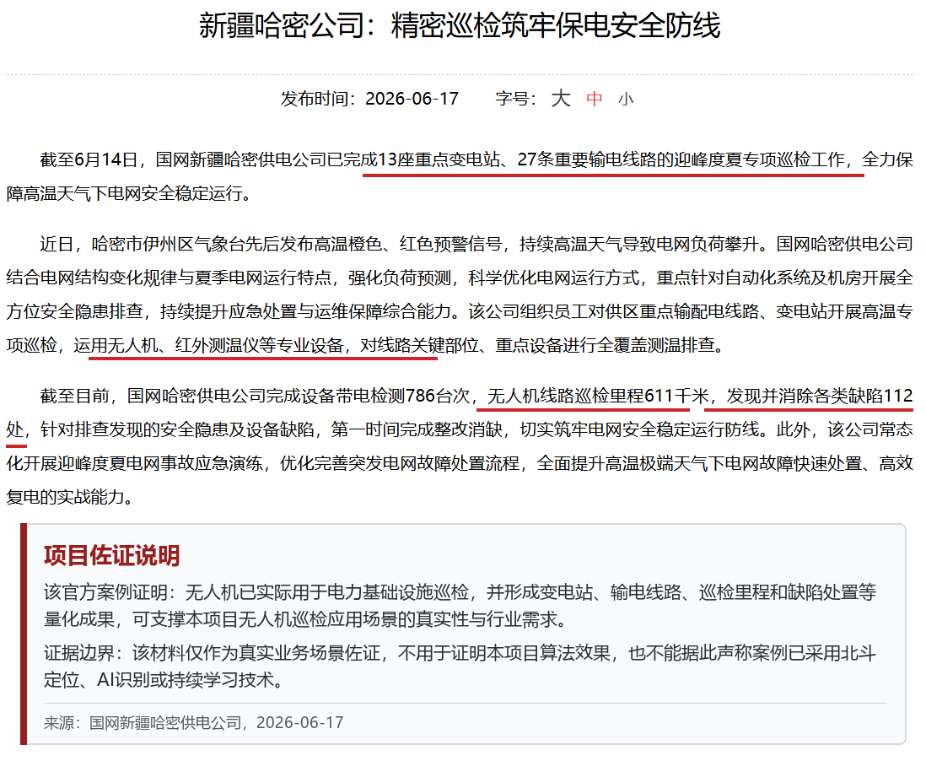
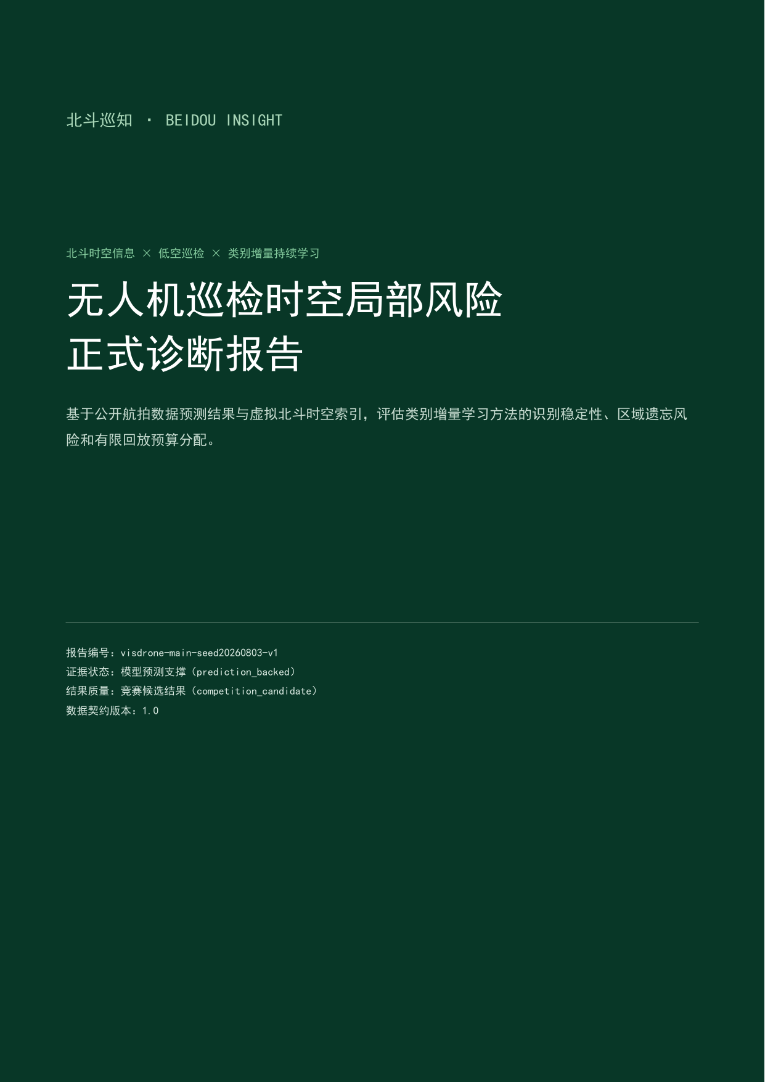
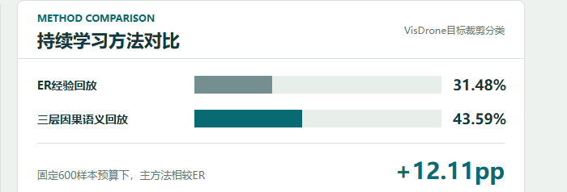
客户与商业模式
谁付费、买什么、为什么选择我们
目标客户
产品交付
选择我们的理由
真实需求：新疆哈密电力无人机巡检
交付物：时空局部风险正式诊断报告
固定600样本预算下，三层方法优于ER
01
电网与能源运维
01
私有化部署平台
01
不替换现有无人机
02
无人机巡检服务商
02
时空诊断API / SDK
02
能指出模型失效位置
03
低空运营与GIS平台
03
年度模型维护服务
03
固定预算持续学新保旧
商业化切入：先服务电力巡检软件与算法需求，再复制到交通、通信和园区。
12
Notes:
[Sources]
- Customer and commercialization statements are project planning assumptions, not signed contracts or realized revenue.
- Procurement-path evidence is summarized from the user-provided market material: D:/Program Files (x86)/xwechat_files/wxid_2ntrnvxgy2sy22_cae2/msg/file/2026-08/无人机市场规模(2).docx.
[/Sources]

Slide 13
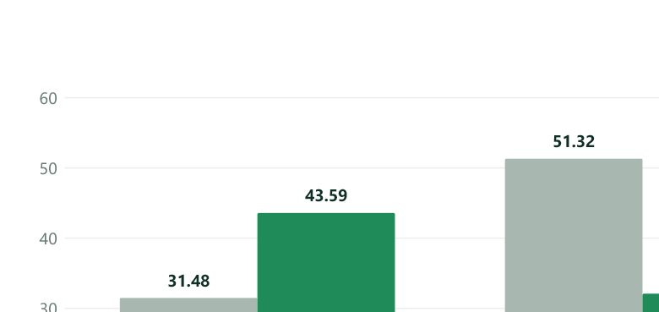
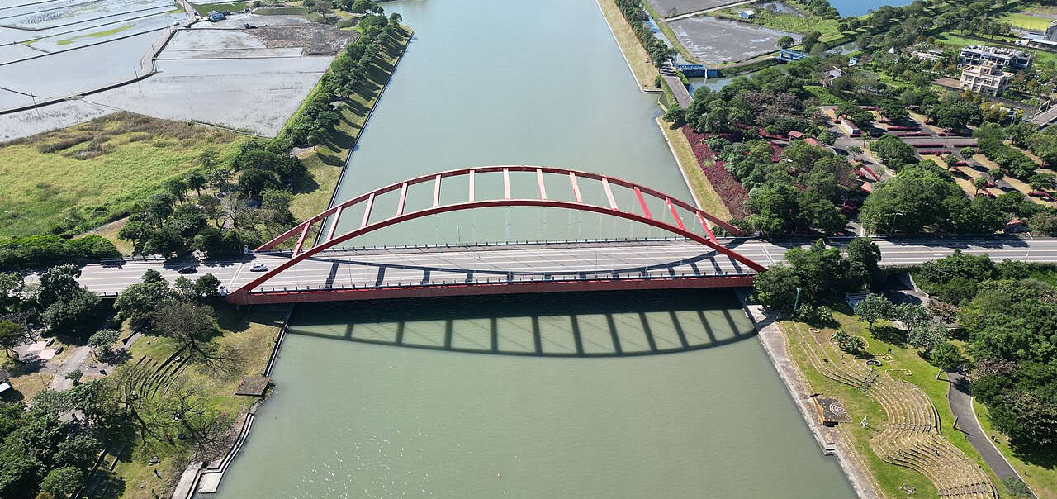
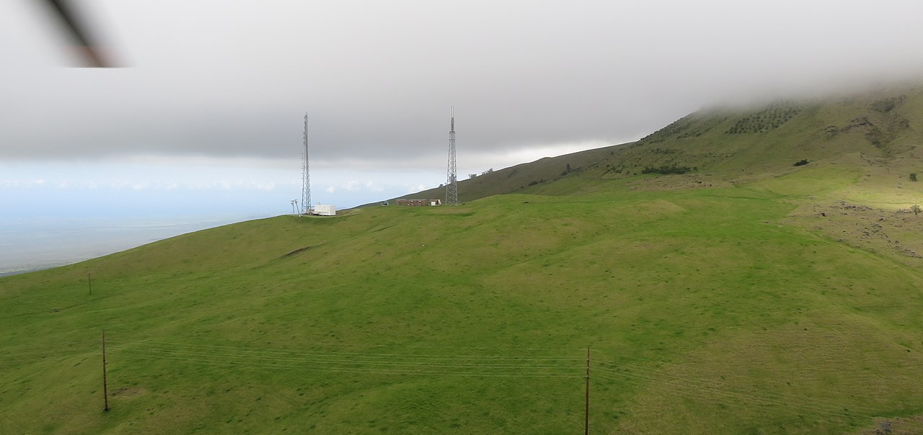
验证与落地路线
从公开数据仿真走向真实巡检验证
01
02
03
04
已完成：航线风险图联动
近期补齐：多种子统计
目标阶段：真实任务联调
后续阶段：多行业复制
仿真交互闭环
实验稳健性补强
电力巡检试点
场景能力扩展
航线、风险分区与观测联动
区域诊断与复飞建议
固定数据协议
报告均值、方差与显著性
真实任务包接入
坐标质量与业务目标校准
交通、通信与水利
模型版本与任务管理
当前成果
新版航线风险图、公开数据实验与正式诊断报告已完成 → 近期补齐多种子结果，再进入真实电力任务联调
路线图按证据成熟度推进：已完成部分直接展示，未来阶段明确标注为目标，不包装成已部署成果。
13
Notes:
[Sources]
- Current evidence status: D:/Desktop/北斗智巡/beidou_competition_shared/data_contract/public_result.json.
- Updated frontend captured from http://127.0.0.1:8766/frontend/index.html on 2026-08-06.
- Future-stage aerial images are target-scene illustrations, not completed customer deployments.
[/Sources]

